Slide 1
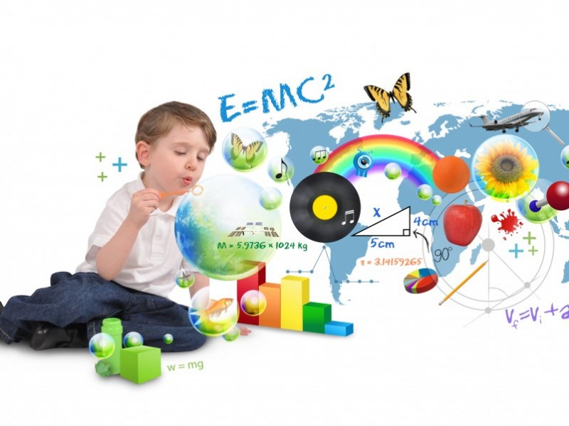
«Развитие элементов инженерного мышления детей дошкольного возраста через конструктивно-модельную деятельность».
Подготовила воспитатель
МДОУ «Детский сад №30»
Гусакова Елена Ивановна
Щекино, 2020г.

Slide 2
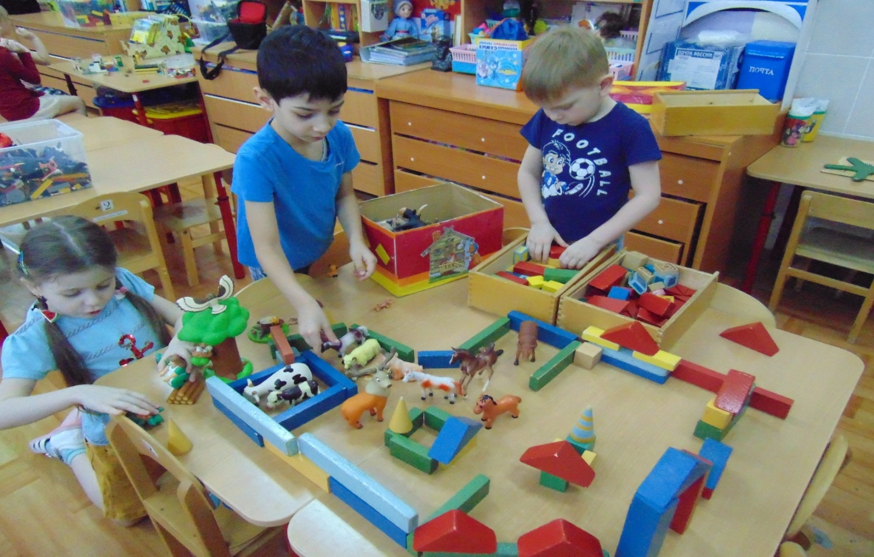
«Конструируя, ребенок действует, как зодчий, возводящий здание собственного потенциала» Ж. Пиаже

Slide 3
Актуальность
Современное общество и технический мир неразделимы в своем совершенствовании и продвижении вперед. Мир технологии захватил всю сферу человеческого бытия и совершенно не сдает своих позиций, а наоборот только усовершенствует их все в новых и новых открытиях.
Сегодня, чтобы успеть за новыми открытиями и шагать с миром в одну ногу, наше образование должно достичь еще немало важных усовершенствований и дать детям возможность воплотить в жизнь свои мечты и задумки, которые начинают формироваться у них в дошкольном образовательном учреждении.
Воспитание развитой личности во многом зависит от того, что в эту личность вложить, и как она с этим будет совладать. Наблюдая за деятельностью дошкольников в детском саду, можно сказать, что конструирование является одной из самых любимых и занимательных занятий для детей.

Slide 4
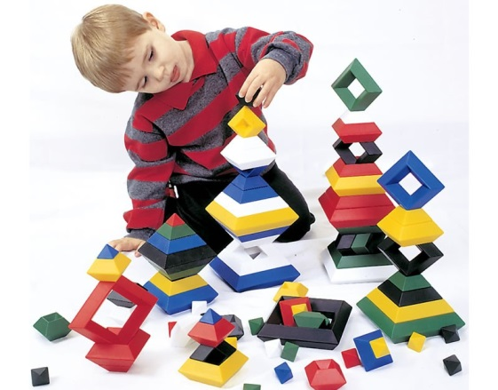
ЦЕЛЬ
создание условий содействующих развитию элементов инженерного мышления дошкольников за счет максимального обогащения их личного опыта в процессе организации конструктивно-модельной деятельности.

Slide 5
Задачи
1. Формировать у дошкольников интерес к моделированию и конструированию, стимулировать детское научно-техническое творчество.
2. Развивать мышление, умение оперировать абстрактными понятиями, рассуждать, устанавливать причинно–следственные связи, делать выводы.
3. Развивать воображение, внимание, память.
4. Учить видеть конструкцию объекта, анализировать её основные части, их функциональное назначение
5. Совершенствовать коммуникативные навыки детей при работе в паре, коллективе.
6. Воспитывать ценностное отношение к собственному труду, труду других людей, умение работать в коллективе, эффективно распределять обязанности.

Slide 6
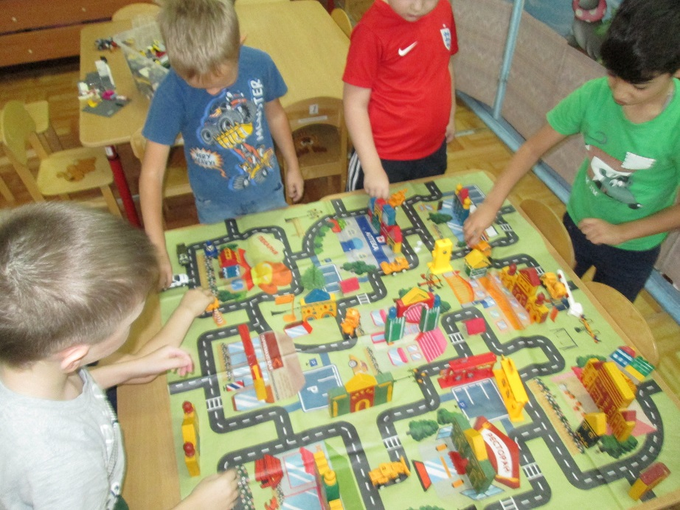
Конструирование – один из излюбленных видов детской деятельности. Отличительной особенностью такой деятельности является самостоятельность и творчество. Как правило, конструирование завершается игровой деятельностью.

Slide 7
Мы живем в «век высоких технологий», где робототехника стала одним из приоритетных направлений в сфере экономики, машиностроения, здравоохранения, военного дела и других направлений деятельности человека. На современном рынке производственных отношений возникла необходимость в профессиях, требующих навыки работы с инновационными программируемыми устройствами, которые поступают на производство, такие специалисты востребованы. Специалистам таких профессий важно обладать конструктивным мышлением и развитыми техническими творческими способностями.

Slide 8
Начинать готовить будущих инженеров нужно не в вузах, а значительно раньше – в дошкольном возрасте, когда у детей особенно выражен интерес к техническому творчеству. Необходимо развивать техническую пытливость мышления, аналитический ум и другие качества личности. Следовательно, перед дошкольными образовательными учреждениями стоит задача развивать у детей навыки конструкторской, творческой деятельности. А именно воспитать человека творческого, с креативным мышлением, способным ориентироваться в мире высокой технической оснащенности и умеющим самостоятельно создавать новые технические формы. Поэтому работа по внедрению инновационных программ, в том числе развитию инженерного мышления, на современном этапе педагогической деятельности является актуальной и востребованной.

Slide 9
Для дошкольников характерны живой интерес к окружающей жизни, жажда ее познания, огромная восприимчивость к тому, что он узнает самостоятельно и от взрослых. Дошкольный возраст — это важный период развития всех психических функций: речи, мышления, эмоций, механизмов контроля произвольных движений, за которые отвечает высшие структуры головного мозга — это кора. Все это связано с игрой. Умственное развитие дошкольников характеризуется формированием образного мышления, которое позволяет ему думать о предметах, сравнивать их в уме даже тогда, когда он их не видит. Однако логическое мышление еще не сформировалось. Этому препятствует эгоцентризм и неумение сосредоточиться на изменениях объекта.

Slide 10
В развитии мышления дошкольника существенную роль играет овладение детьми способами наглядного моделирования тех или иных явлений. Наглядные модели, в которых воспроизводятся существенные связи и отношения предметов и событий, являются важнейшим средством развития способностей ребенка и важнейшим условием формирования внутреннего, идеального плана мыслительной деятельности. Возникновение плана наглядных представлений о действительности и способность действовать в плане образов (внутреннем плане) составляют, по словам Запорожца А. В., первый, «цокольный этаж» общего здания человеческого мышления. Он закладывается в различных видах детской деятельности — в игре, конструировании, изобразительной деятельности и других.

Slide 11
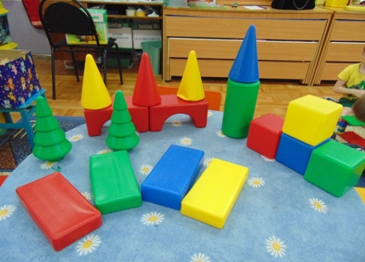
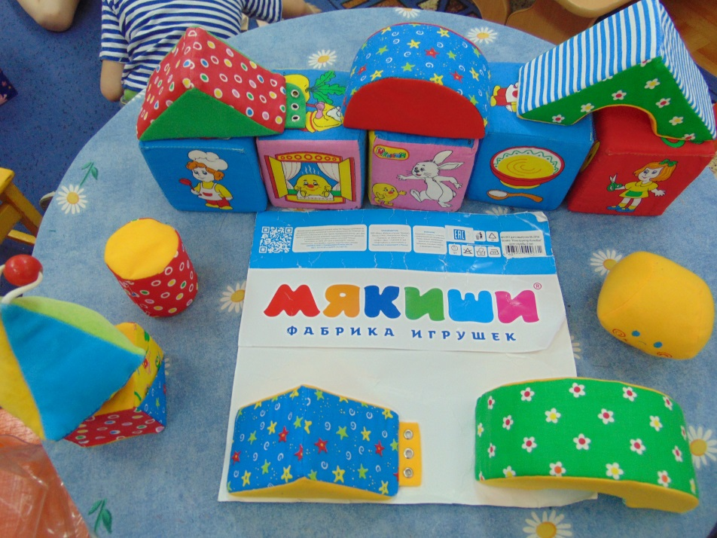
Начинаем развивать инженерное мышление с раннего возраста
От простых кубиков ребенок постепенно переходит на конструкторы, состоящие из простых геометрических фигур, затем появляются первые механизмы и программируемые конструкторы.

Slide 12
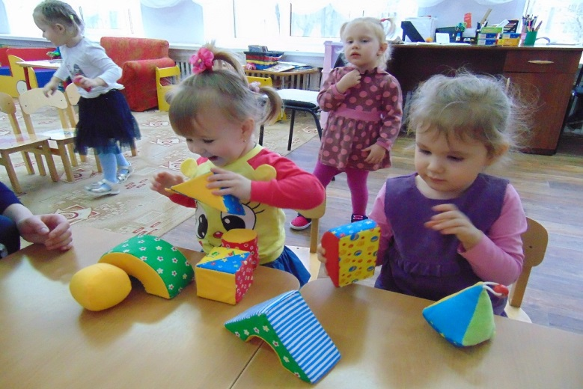
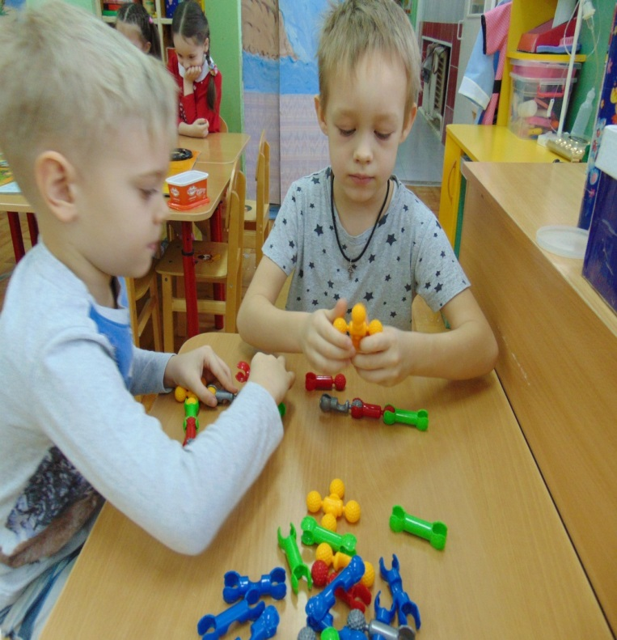
От простого к сложному
Знакомство с кубиками

Slide 13
Способность к использованию в мышлении модельных образов, которая начинается складываться у детей 3–4 лет, становится в старшем дошкольном возрасте основой понимания различных отношений предметов, позволяет детям усваивать обобщенные знания и применять их при решении новых мыслительных задач. Эта способность проявляется в частности в том, что дети легко и быстро понимают схематические изображения, предлагаемые взрослым, и с успехом пользуются ими. В психолого-педагогических исследованиях установлено, что в организации усвоения старшими дошкольниками знаний особо эффективным оказывается использование наглядных моделей.

Slide 14
Под инженерным мышлением понимается вид познавательной деятельности, направленной на исследование, создание и эксплуатацию новой высокопроизводительной и надежной техники, прогрессивной технологии, автоматизации и механизации производства, повышение качества продукции. Главное в инженерном мышлении — решение конкретных, выдвигаемых производством задач и целей с помощью технических средств для достижения наиболее эффективного и качественного результата. При этом рационализация, изобретение и открытие как результаты научно-технического творчества порождают качественно новые результаты в области науки и техники и отличаются оригинальностью и уникальностью.

Slide 15
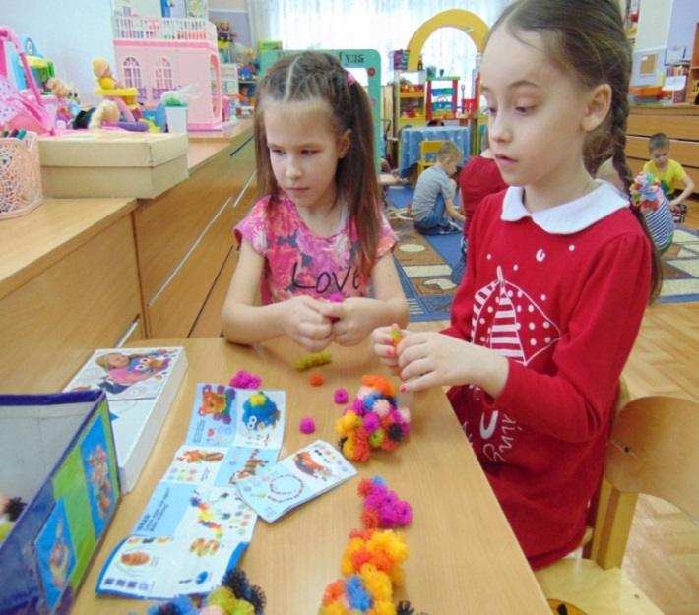
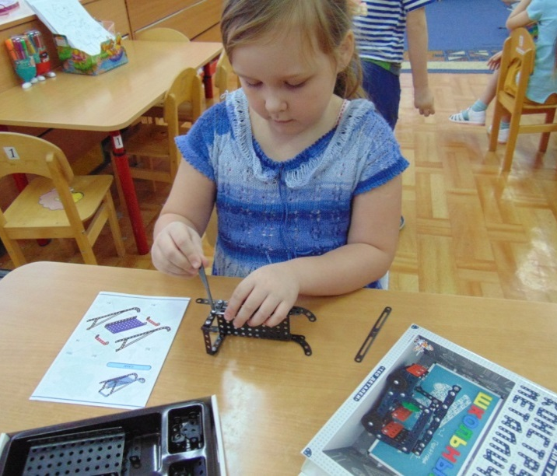
Создаем модели по инструкции

Slide 16
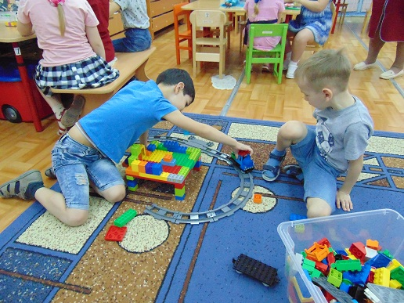
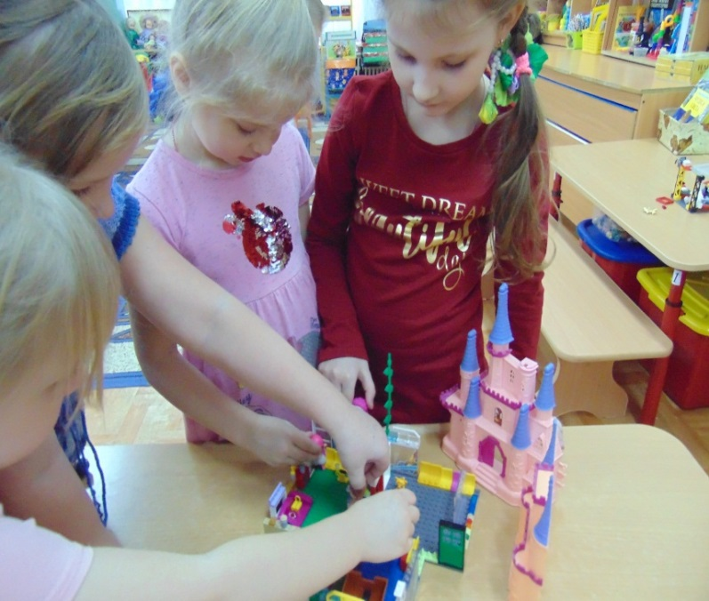
Играем командой

Slide 17
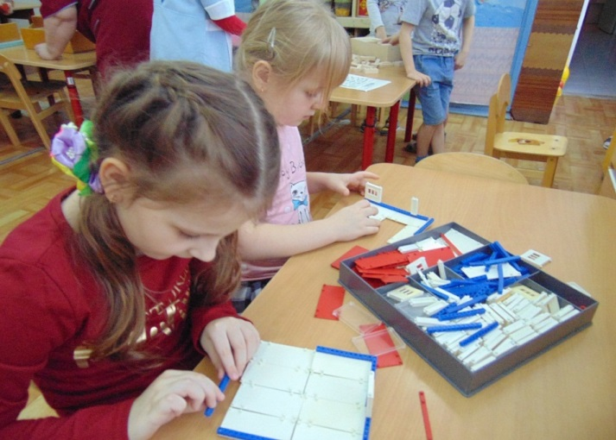
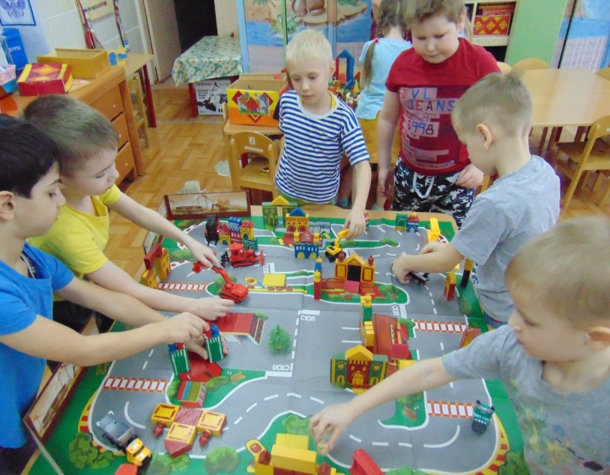
Придумываем сами

Slide 18
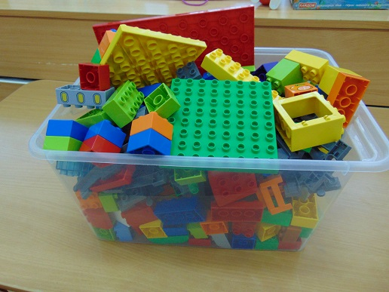
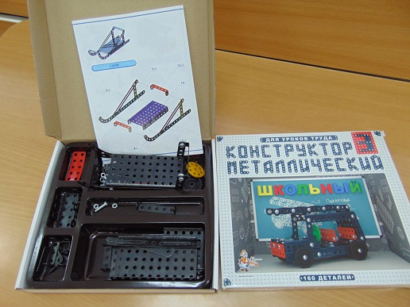
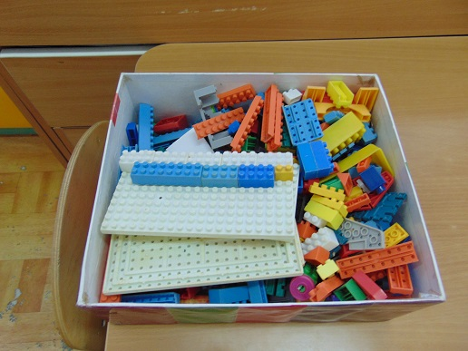
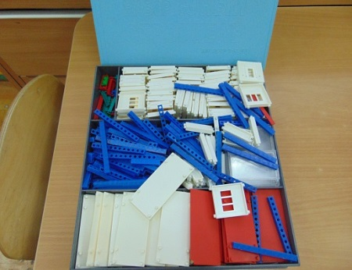
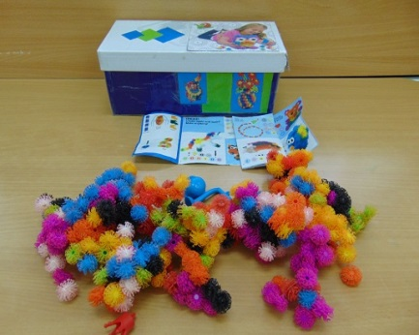
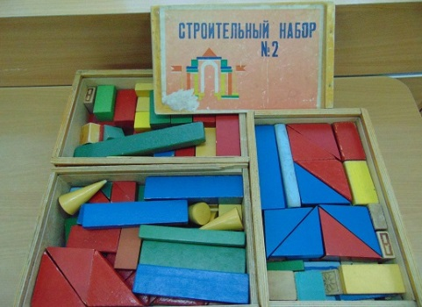
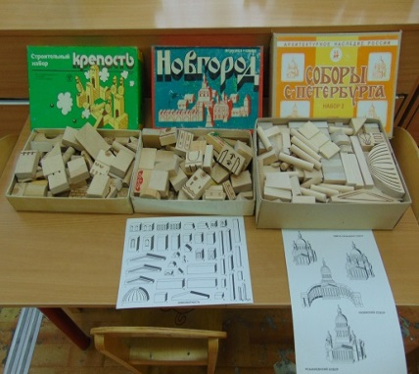
Насыщенная ППРС

Slide 19
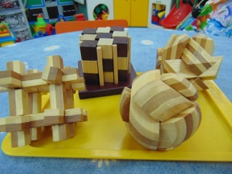
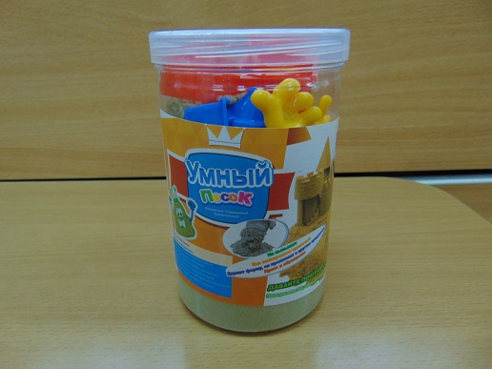
НОВИЗНА
Новизна работы заключается во внедрении в образовательный процесс конструктивной деятельности с использованием электронных конструкторов «Знаток» и трехмерного конструктора «Фанкластик», которая является инструментом для развития элементов инженерного мышления. А также использования инновационных материалов для конструирования: кинетический песок, воздушный и шариковый пластилин

Slide 20
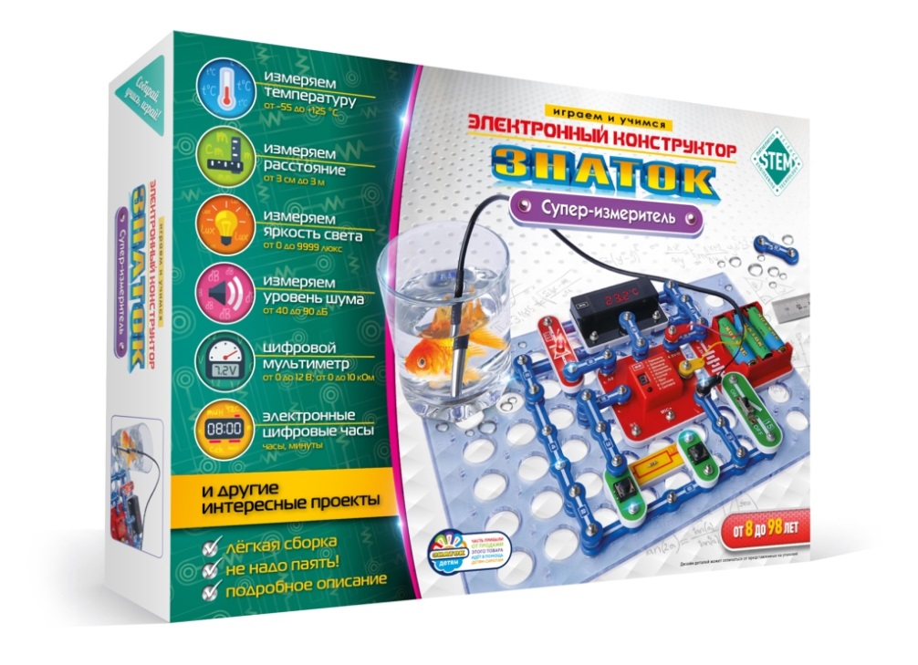
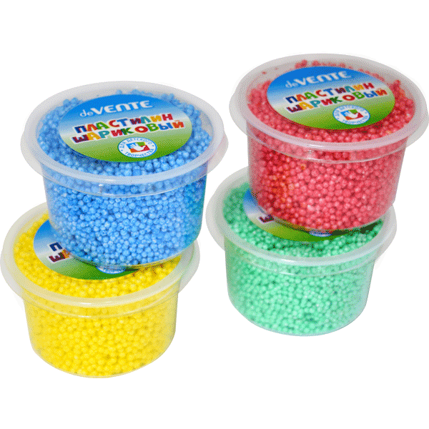
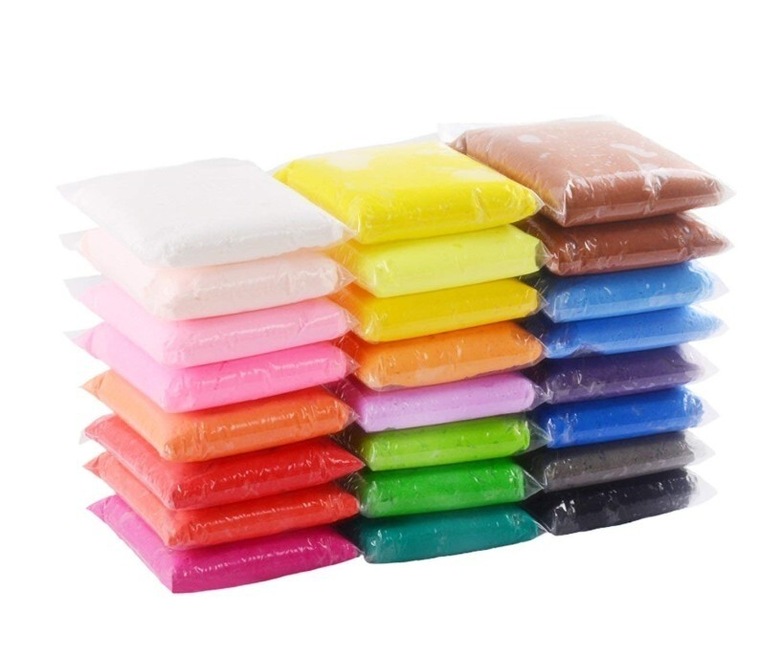
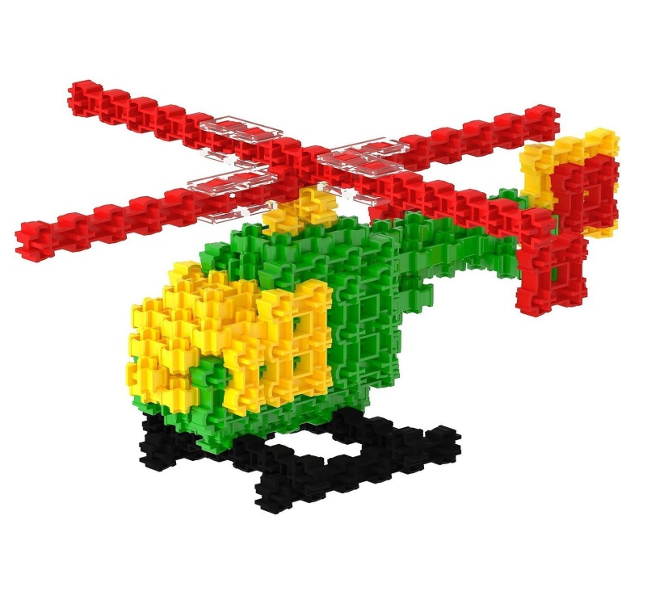

Slide 21
СПАСИБО ЗА ВНИМАНИЕ!

